Slide 1
Запорошила дорожки,
Разукрасила окошки,
Радость детям подарила
И на санках прокатила.
(ЗИМА)

Slide 3
ПУТЕШЕСТВИЕ
В ПОИСКАХ НОВОГО ГОДА

Slide 4
10
9
8

Slide 6
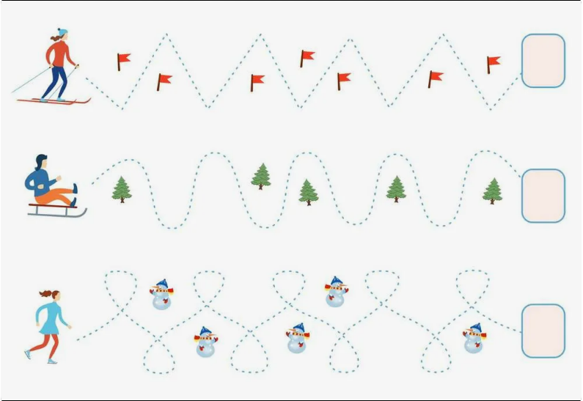

Slide 7
1

Slide 8
Физминутка для глаз «Путешествие снежинки»

Slide 9
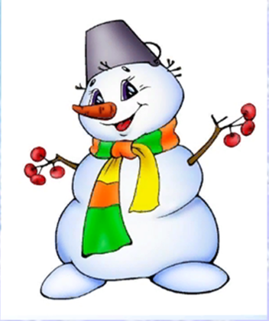
НАРЯДИ ЕЛОЧКУ

Slide 10
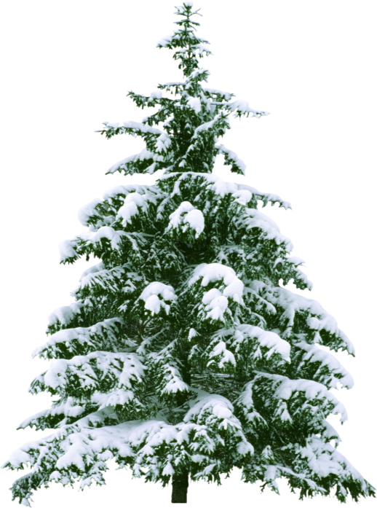
5
4+3
7
9
2
3
6
4

Slide 11
5
2+3
7
9
2
3
6
4

Slide 12
5
6+3
7
9
2
3
6
4

Slide 13
5
6-2
7
9
2
3
6
4

Slide 14
5
7-4
7
9
2
3
6
4

Slide 15
5
6-4
7
9
2
3
6
4

Slide 16
5
2+4
7
9
2
3
6
4

Slide 17
2

Slide 18
6

Slide 19
Физминутка

Slide 20
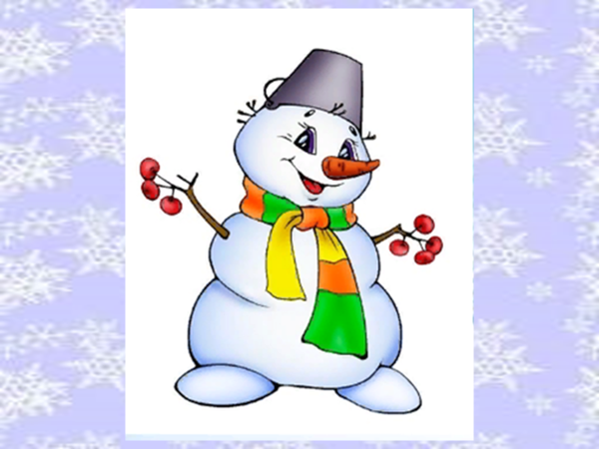
Структура задачи

Slide 21
ЗАДАЧА
Утром на поляне было 5 елей. К вечеру их стало на 2 меньше. Сколько елей стало вечером на поляне?

Slide 23
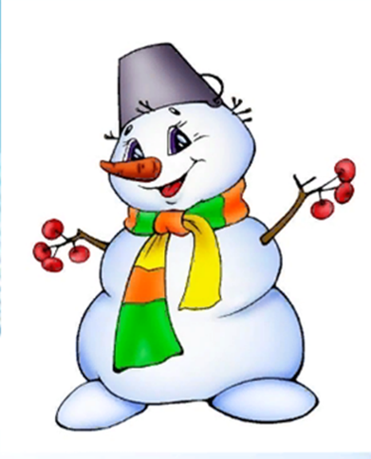
ЛОГИЧЕСКАЯ ЗАДАЧА
К Новому Году и мне принесли подарок. В моём доме 4 этажа. Отгадайте, на каком этаже я живу? Подскажу, что живу я не на первом, не на третьем и не на последнем этаже.
2

Slide 24
С
Н
О
В
ы
М
О
Г
Д
О
М

Slide 25
ИТОГ УРОКА
Что интересного было у нас на уроке?
А что помогло нам на уроке справиться с заданиями?
Как вы думаете, все справились с заданиями Снеговика?

Slide 26
МОЛОДЦЫ!
С НАСТУПАЮЩИМ
НОВЫМ ГОДОМ!

